Slide 1
Game of Thrones: A Pop-Up Guide to Westeros
(2014)

Slide 2
谷折
山折
切割線
Harry Potter: A Pop－Up Guide to Hogwarts (2014)

Slide 4
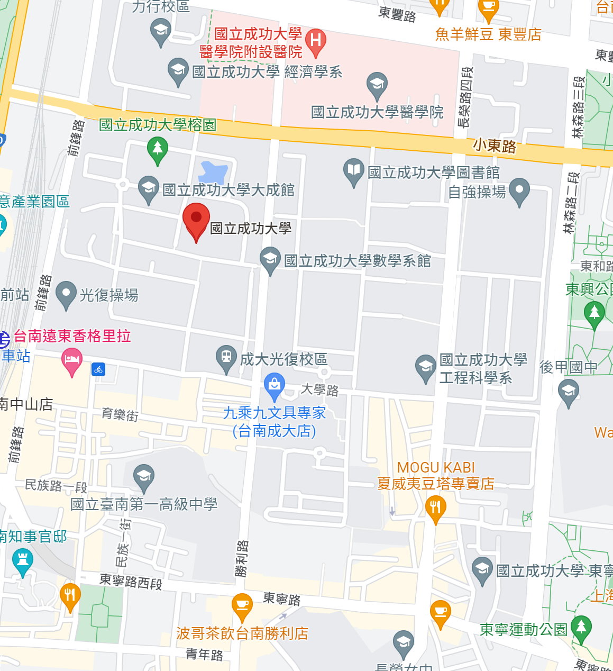
谷折
山折
切割線
Harry Potter: A Pop－Up Guide to Hogwarts (2014)

Slide 5
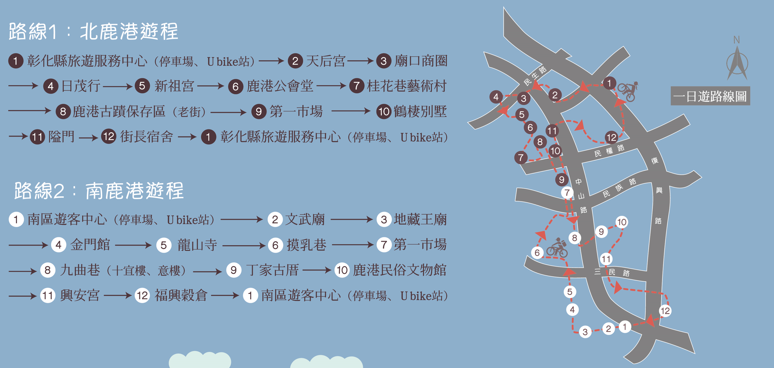
Game of Thrones: A Pop-Up Guide to Westeros
(2014)

